Slide 1


80
서울 1반 5조
모닥불 쬐는 고양이들
Notes:
안녕하십니가

Slide 2
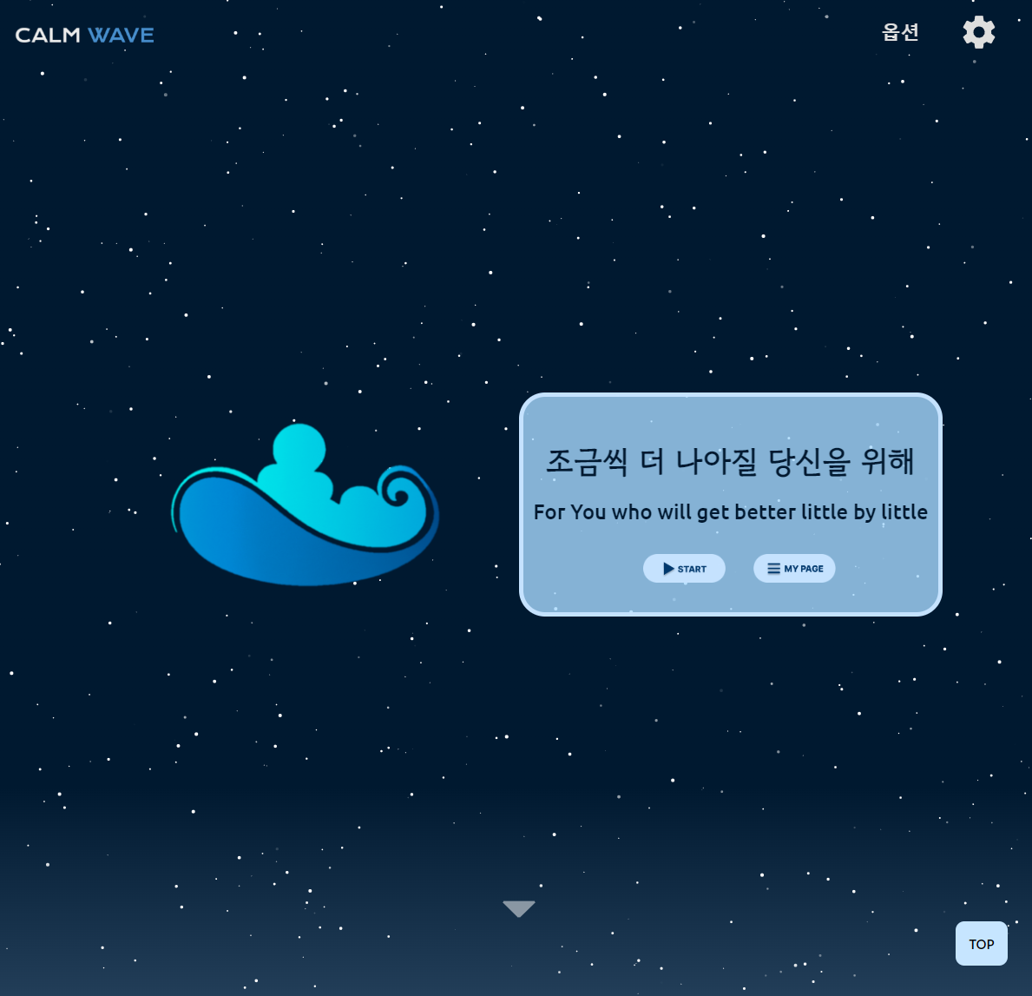

80
서울 1반 5조
모닥불 쬐는 고양이들
Notes:
안녕하세요! 서울 1반 5조의 발표를 맡게 된 한기현입니다.

Slide 3
Notes:
뜬금없지만 저는 저희, 교육생들이 남들보다 앉아있는 시간이 많다고 생각합니다.
누구는 5시부터 일어나서 이곳에 오고, 또 다른 누구는 늦은 새벽까지 앉아서 공부를 합니다. 하지만 이렇게 오래 앉아있는 사람들이 저희 뿐은 아닙니다.

Slide 4

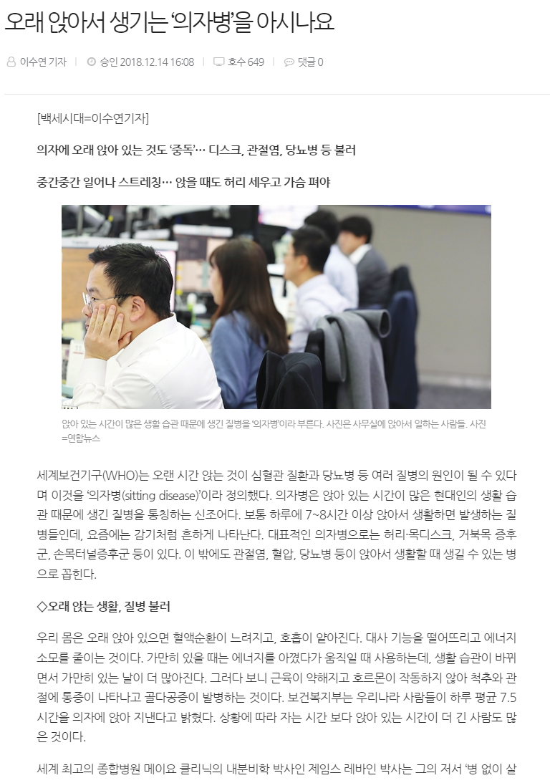
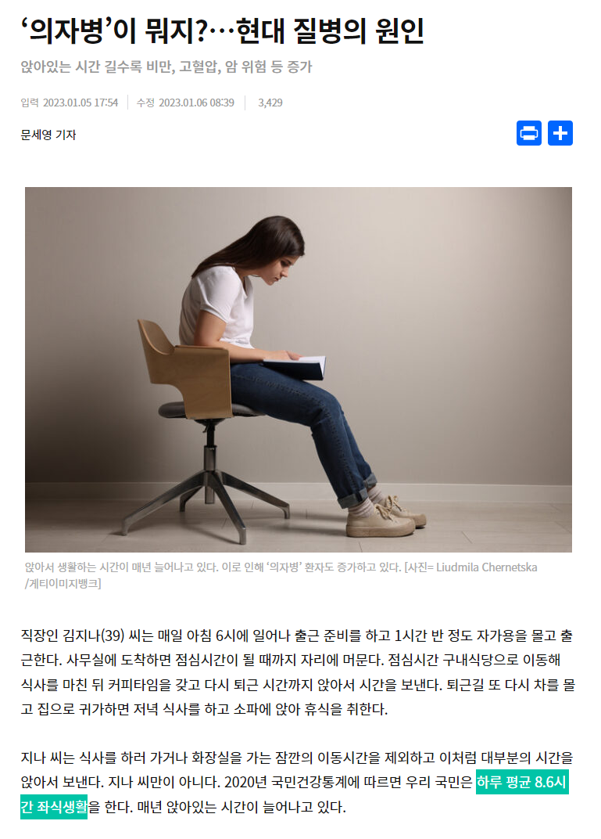
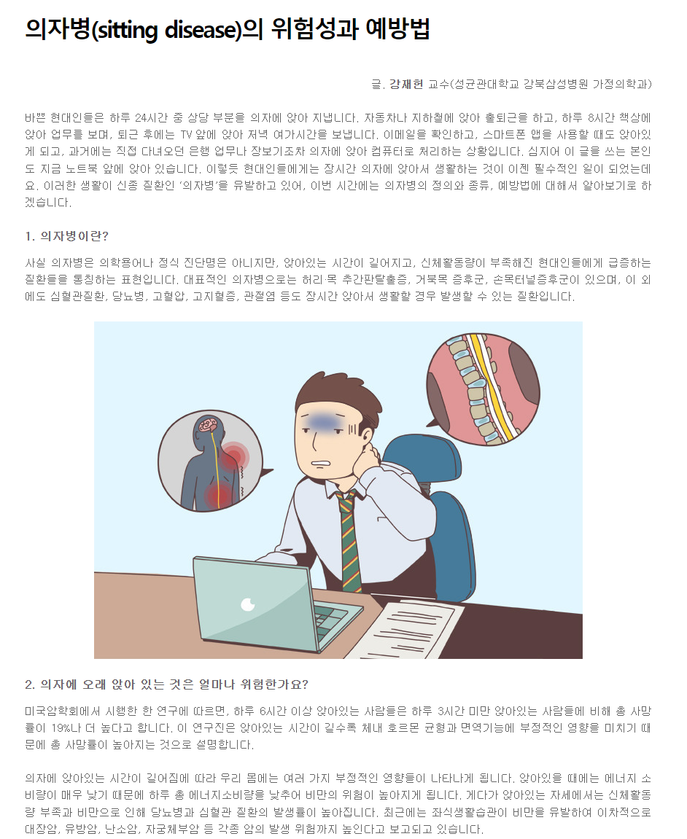
Notes:
취준생, 학생, 직장인 등 굉장히 많은 사람들이 어제의 자신보다 나아지기 위해 엉덩이를 붙이고 앉아있습니다.
사진 출처 https://m.post.naver.com/viewer/postView.naver?volumeNo=16183749&memberNo=9353678

Slide 5
Notes:
그런데 의자병이라는 말을 아시나요? 생활 증후군의 일종이지만 WHO, 미국 암학회 등에서는 오랜 시간 앉아서 일 할 때 주기적으로 움직여주는 것을 강조하고 있습니다.
그런데 국민 건강 통계에 따르면 우리나라 사람들은 하루 평균 8.6시간을 앉아있다고 합니다.
그 이유가 무엇일까요?
사진 출처 https://m.post.naver.com/viewer/postView.naver?volumeNo=16183749&memberNo=9353678

Slide 6

업무 시간 관리
Notes:
저희는 업무 시간 관리에서 문제를 찾게 되었습니다.
사진 출처 https://m.post.naver.com/viewer/postView.naver?volumeNo=16183749&memberNo=9353678

Slide 7

업무 시간 관리
앉아 있는 시간
Notes:
업무를 볼 때, 무작정 진행하게 되면 시간을 효율적으로 사용 할 수 없습니다.
사진 출처 https://m.post.naver.com/viewer/postView.naver?volumeNo=16183749&memberNo=9353678

Slide 8
업무 시간 관리
앉아 있는 시간
Notes:
효율적으로 업무 시간을 관리하지 못하게 되면 더 오랜 시간 앉아있게 되고, 오랜 시간 앉아 있다보니 자세 역시 나빠지게 됩니다. 또한, 일의 효율은 떨어져서 오랜 시간 앉아있게 되는 것이라고 판단했습니다.
참 아이러니하죠. 더 나아지기 위해 노력 하는데 건강을 해칠 수 있다는 게요.
사진 출처 https://m.post.naver.com/viewer/postView.naver?volumeNo=16183749&memberNo=9353678

Slide 9
CALM WAVE
기능 소개 : 업무 관리
CALM WAVE
조금씩 더 나아질 당신을 위해
For You who will get better little by little
Notes:
그렇기에 저희는 조금씩 더 나아질 당신을 위해 업무 시간 관리와 자세 개선에 도움을 주는 서비스, 캄 웨이브를 개발하게 되었습니다.

Slide 10
핵심 기능
업무 관리
자세 교정
업무 결과
Notes:
저희 캄 웨이브의 핵심기능을 간략히 먼저 설명드리도록 하겠습니다.

Slide 11
CALM WAVE
기능 소개 : 업무 관리
시연 움짤 1.
GTD 방식 업무 기록 관리.
움짤 부분은 모니터 모양 만들어서 해봤는데
움짤 넣어보고 별로다 싶으면 전체 화면으로 갈 것.
Notes:
아까 말했듯, 업무 시간 관리가 문제라 생각하였기에, 해당 부분에 대한 솔루션을 준비했습니다.
Get Things Done, 일명 GTD라 불리는 방식으로 모든 업무를 기록하고 관리 할 수 있습니다. 업무에는 각각의 카테고리를 정할 수 있으며, 목표 날짜, 목표 시간 등 개인에 맞게 작성하고 관리 할 수 있습니다.

Slide 12
CALM WAVE
기능 소개 : 업무 관리
시연 움짤 2.
타임 블로킹 화면.
움짤 부분은 모니터 모양 만들어서 해봤는데
움짤 넣어보고 별로다 싶으면 전체 화면으로 갈 것.
Notes:
또한, 타임 블로킹 기법을 이용하여 딥 워크에 더 많은 시간을 쏟을 수 있도록, 현재 진행하는 공부, 업무에 대해 집중 할 수 있게 관리하고 있습니다.

Slide 13
CALM WAVE
기능 소개 : 업무 관리
시연 움짤 3.
포모도로. 알람 움짤.
움짤 부분은 모니터 모양 만들어서 해봤는데
움짤 넣어보고 별로다 싶으면 전체 화면으로 갈 것.
Notes:
거기에 더해 많이들 알고 있는 포모도로 기법을 연결 시켰습니다., 단기간 업무를 진행하며 업무 세션 사이에 휴식을 취할 수 있도록 설정한 시간에 따라 알람을 해주는 기능을 갖고 있습니다.
업무 시간을 효율적으로 관리 할 수 있는 틀을 제공 했으나 이것 뿐만이 아닙니다.

Slide 14
CALM WAVE
기능 소개 : 업무 관리
시연 움짤 4.
자세 교정 알람 관련. 영상이 약간 길었으면 좋겠음.
캄테크랑 웹 RTC 쓴다고 설명 약간 할 생각
움짤 부분은 모니터 모양 만들어서 해봤는데
움짤 넣어보고 별로다 싶으면 전체 화면으로 갈 것.
Notes:
저희는 무자각성 데이터를 통해 솔루션을 제공하는 캄테크와 무지연 통신이 가능한 웹RTC의 특징을 이용해 자세에 대한 솔루션 역시 제공하고 있습니다. 티쳐블 머신을 이용해 자세를 판단하며, 좋지 못한 자세가 일정 시간 이상 유지되면 즉각적으로 통신하여 알림을 통해 리프레쉬 할 수 있도록 하고 있습니다.

Slide 15
CALM WAVE
기능 소개 : 업무 관리
시연 움짤 5.
결과 페이지 및 마이 페이지 시연 움짤
페이지 이동하는거 생략하고 둘이 대각선으로 반반 나눠서 보여주면 좋겠음.
움짤 부분은 모니터 모양 만들어서 해봤는데
움짤 넣어보고 별로다 싶으면 전체 화면으로 갈 것.
Notes:
또한, 유저 스스로 피드백을 통해 성장 할 수 있도록 업무에 대한 결과를 시각적으로 확인 할 수 있도록 제공합니다. 매일 새벽 4시에 데이터를 서버에서 자동으로 업데이트하여 매일의 기록을 저장하며, ${시각화 1}, ${시각화 2}, ${시각화 3} 등을 유저가 직접 확인하여 자신에게 맞는 업무 관리 패턴을 찾을 수 있도록 해줍니다.

Slide 16
라이브 시연
Notes:
그렇다면 저희 서비스는 어떻게 이용 할 수 있을까요? 직접 확인해보시죠.
로그인을 한 뒤, 시작을 하게 되면 업무 관리 페이지를 우선적으로 제공합니다.
업무를 원하는 대로 설정 하고 원하는 업무를 담아서 시작을 누르면 즉시 서비스가 시작됩니다.
타임 블록 방식으로 하나의 업무를 집중 할 수 있도록 제공하며, 자세가 일정 시간 나쁠 경우, 알람을 통해 유저가 개선 할 수 있도록 솔루션을 제공합니다.
완료를 할 경우, 다음과 같이 결과 페이지로 이동하며 업무를 ${시각화 1}, ${시각화 2}, ${시각화 3} 부분에서 확인하고 개선 할 수 있습니다.

Slide 17
CALM WAVE
팀 소개
서비스 후기
Notes:
보시다시피 저희 서비스는 쉽고 간편하게, 웹 RTC의 실시간 데이터 통신을 이용하여 캄테크 솔루션을 받을 수 있습니다. 그렇다면 저희 서비스를 이용한 분들의 후기가 궁금하실텐데요.
후기를 같이 확인 해보도록 할까요?

Slide 18
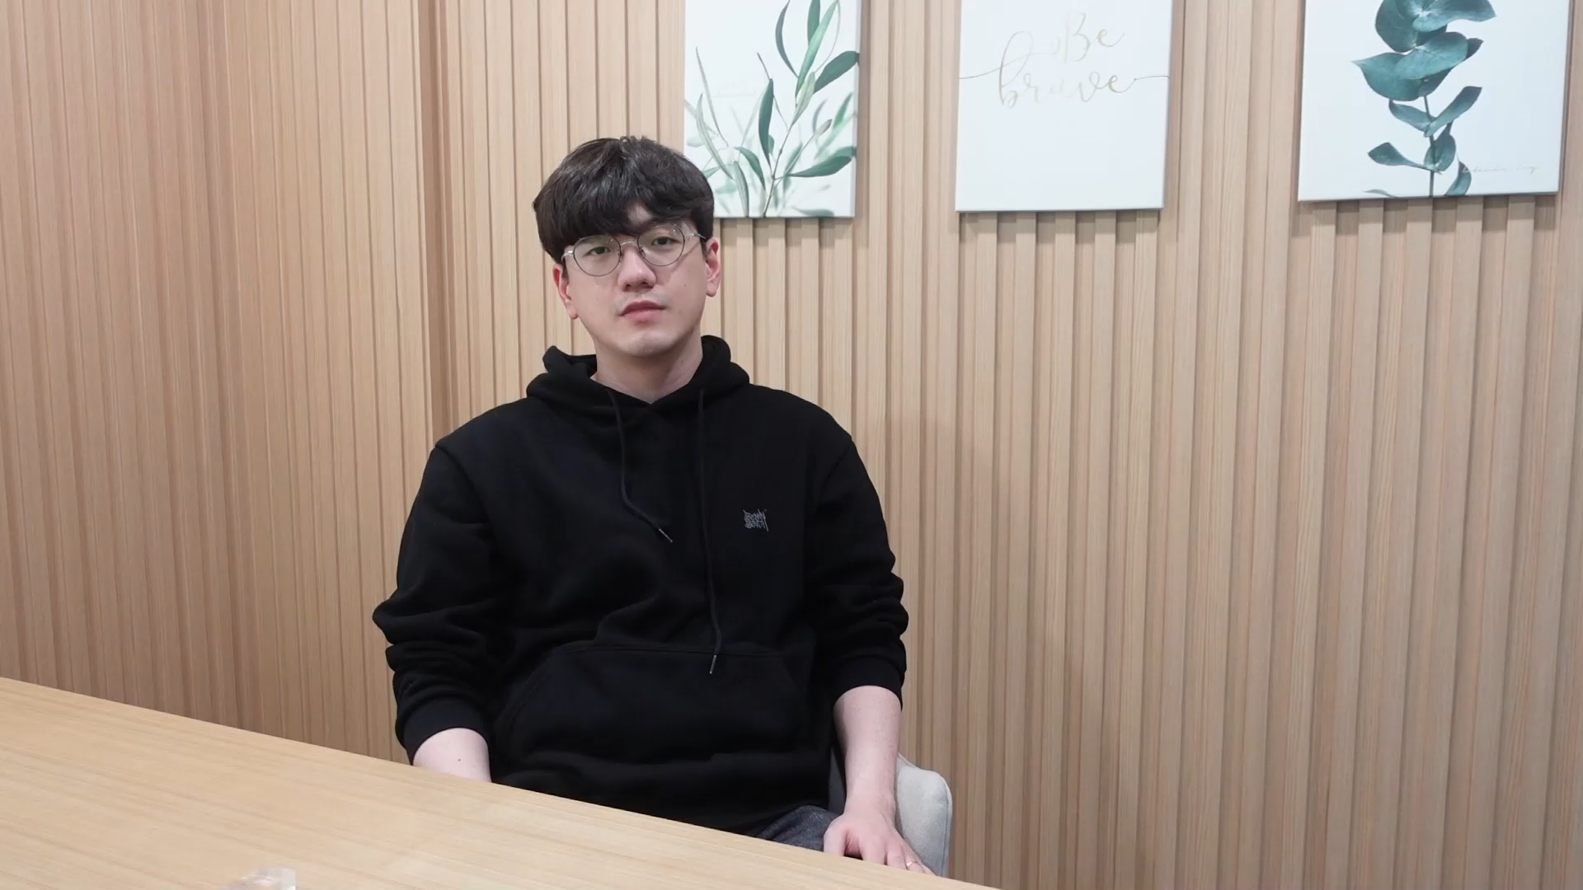
CALM WAVE
팀원 소개
Notes:
네. 다들 긍정적인 후기를 남겨주셨네요. 정말 꼭 사용 해봐야 할거 같아요. 그렇다면 이렇게 좋은 서비스를 함께 만든 팀원들을 소개 해드리겠습니다.

Slide 19
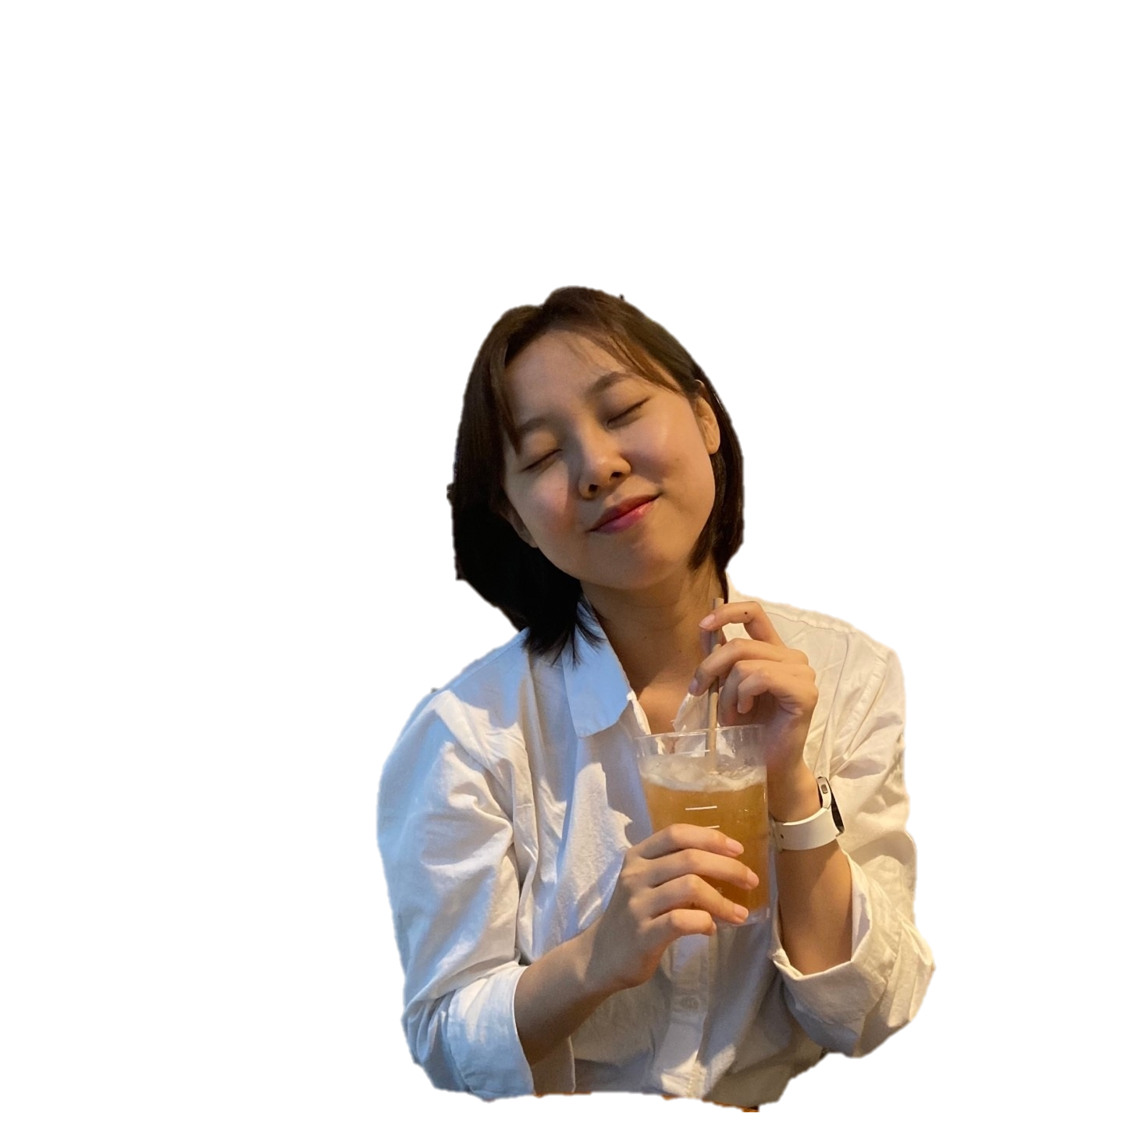
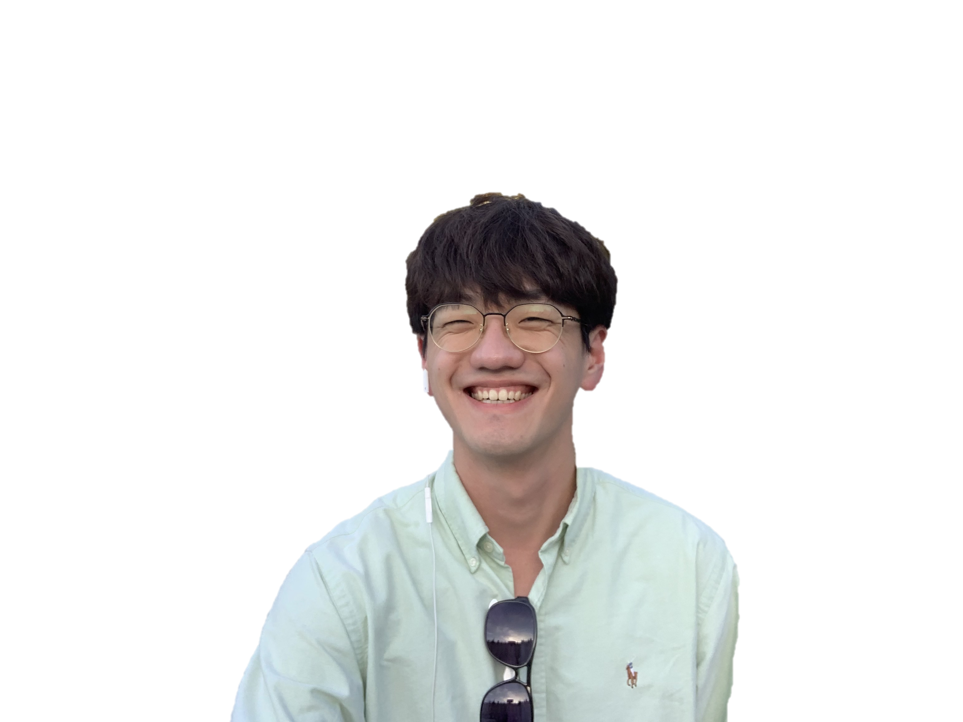
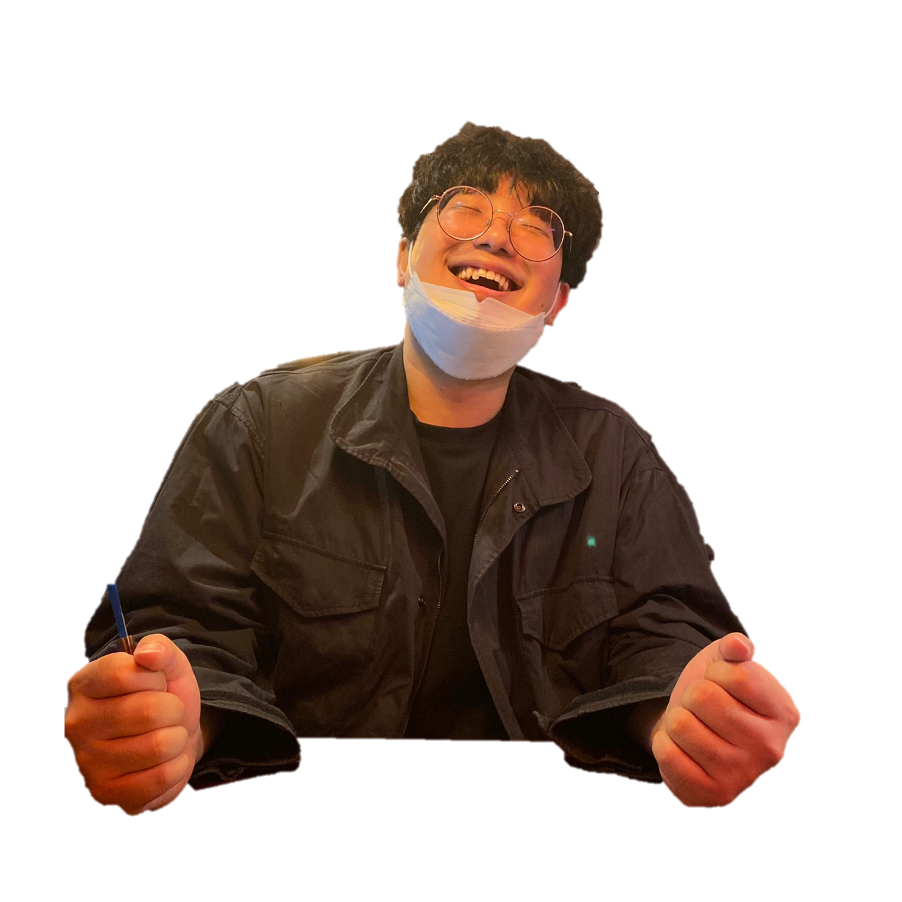
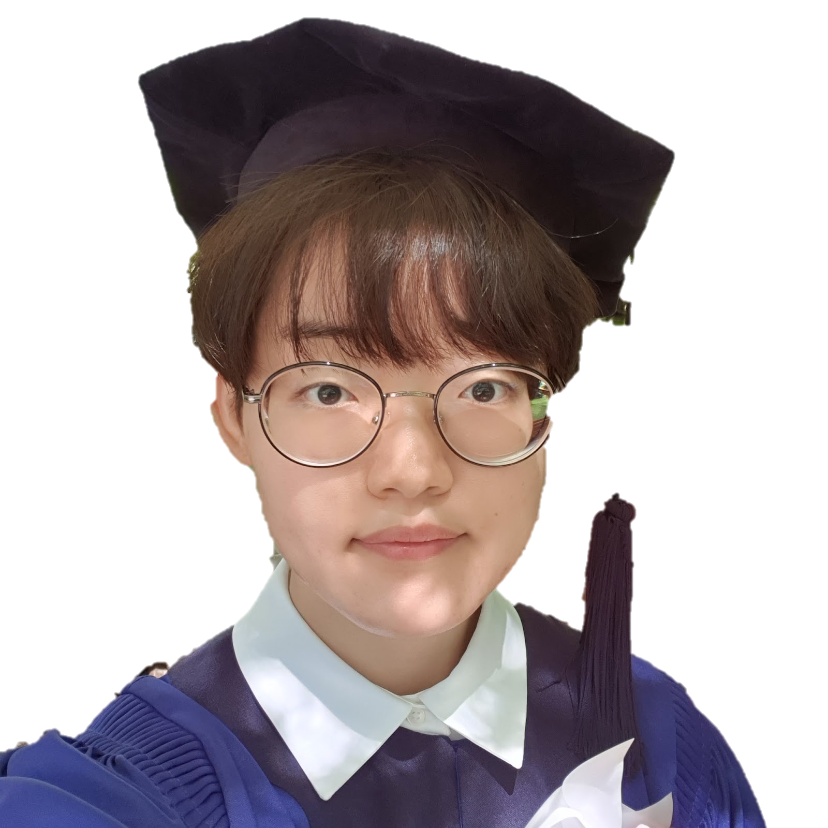
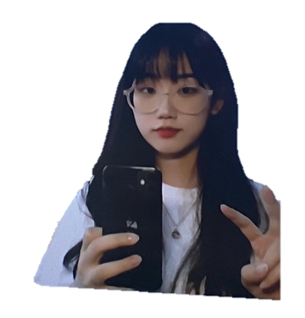
CALM WAVE
팀원 소개
남이랑
양주연
한기현
조한이
윤서용
Back-End
JWT 관리
API 관리
영상 촬영
Back-End
팀장
BE / FE Deploy
시각화 컴포넌트
Front-End
회원 기능
Canvas & Animation
Door Page, Modal 틀
Teachable Machine
Front-End
캘린더 기능
CSS Style
디자인
Profile Page
Front-End
업무 기능
WebRTC & Room
Alarm & DnD
로직 최적화
Notes:
저희 팀은 2명의 백엔드 개발자와 3명의 프론트엔드 개발자가 호흡을 맞췄으며, 모두 각자의 역할을 충실히 수행하여 좋은 결과를 낼 수 있었습니다.

Slide 20
CALM WAVE
팀원 소개
남이랑
양주연
한기현
조한이
윤서용
Back-End
JWT 관리
API 관리
영상 촬영
Back-End
팀장
BE / FE Deploy
시각화 컴포넌트
Front-End
회원 기능
Canvas & Animation
Door Page, Modal 틀
Teachable Machine
Front-End
캘린더 기능
CSS Style
디자인
Profile Page
Front-End
업무 기능
WebRTC & Room
Alarm & DnD
로직 최적화
Notes:
저희 팀은 2명의 백엔드 개발자와 3명의 프론트엔드 개발자가 호흡을 맞췄으며, 모두 각자의 역할을 충실히 수행하여 좋은 결과를 낼 수 있었습니다.

Slide 21
CALM WAVE
기능 소개 : 업무 관리
CALM WAVE
조금씩 더 나아질 당신을 위해
For You who will get better little by little
윤서용
Front-End
업무 기능
WebRTC & Room
Alarm & DnD
로직 최적화
조한이
Front-End
캘린더 기능
CSS Style
디자인
Profile Page
한기현
Front-End
회원 기능
Canvas & Animation
Door Page, Modal 틀
Teachable Machine
양주연
Back-End
팀장
BE / FE Deploy
시각화 컴포넌트
남이랑
Back-End
JWT 관리
API 관리
영상 촬영
Notes:
이상으로 조금씩 더 나아질 나를 위한, 당신을 위한, 우리를 위한, 저희 Calm wave의 발표는 이상으로 마치겠습니다. 감사합니다.

Slide 22
CALM WAVE
기능 소개 : 업무 관리
CALM WAVE
조금씩 더 나아질 당신을 위해
For You who will get better little by little
Notes:
이상으로 조금씩 더 나아질 나를 위한, 당신을 위한, 우리를 위한, 저희 Calm wave의 발표는 이상으로 마치겠습니다. 감사합니다.

Slide 23
아래는 자료 저장용
여기부턴 아무것도 아니다!!!!!!!!!!!!!!!!!!!
지워야 한다 기현아!!!!!!!!!!!!!!!

Slide 24
CALM WAVE
팀 소개
남이랑
양주연
한기현
조한이
윤서용
Back-End
JWT 관리
API 관리
Back-End
팀장
BE / FE Deploy
시각화 컴포넌트
Front-End
회원 기능
Canvas & Animation
Door Page, Modal 틀
Teachable Machine
Front-End
캘린더 기능
CSS Style
디자인
Profile Page
Front-End
업무 기능
WebRTC & Room
Alarm & DnD
로직 최적화

Slide 25
CALM WAVE
기능 소개 : 업무 관리

Slide 26
CALM WAVE
기능 소개 : 업무 관리

Slide 27
CALM WAVE
기능 소개 : 업무 관리

Slide 28
CALM WAVE
기능 소개 : 업무 관리

Slide 29
CALM WAVE
기능 소개 : 업무 관리

Slide 30


Slide 32
기능 소개
업무 관리
자세 교정
업무 결과

Slide 33
기능 소개
업무 관리

